Slide 1
Sourcetree
Notes:
수업노트 주소
https://clever-newsprint-4a9.notion.site/git-30553c7930e0448085ec310215631bc5

Slide 2
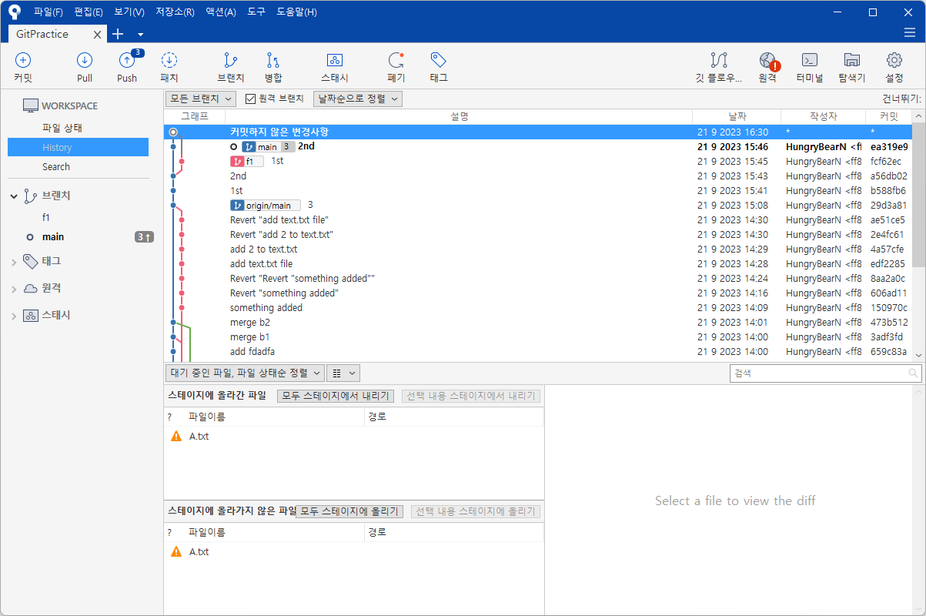
Sourcetree
Git Branch 상태를 눈으로 확인
https://www.sourcetreeapp.com/
Git Bash와 병행하여 사용가능

Slide 3
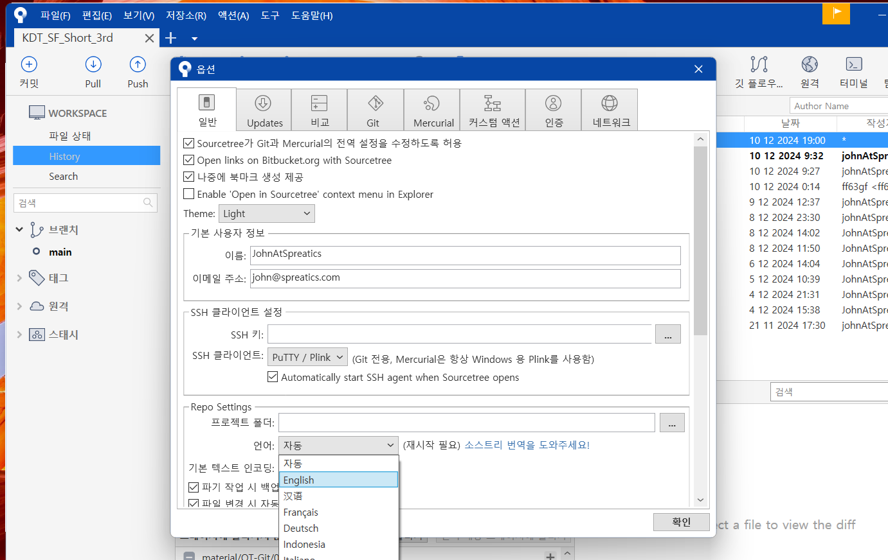
인터페이스 영어로 변경
도구 > 옵션

Slide 4
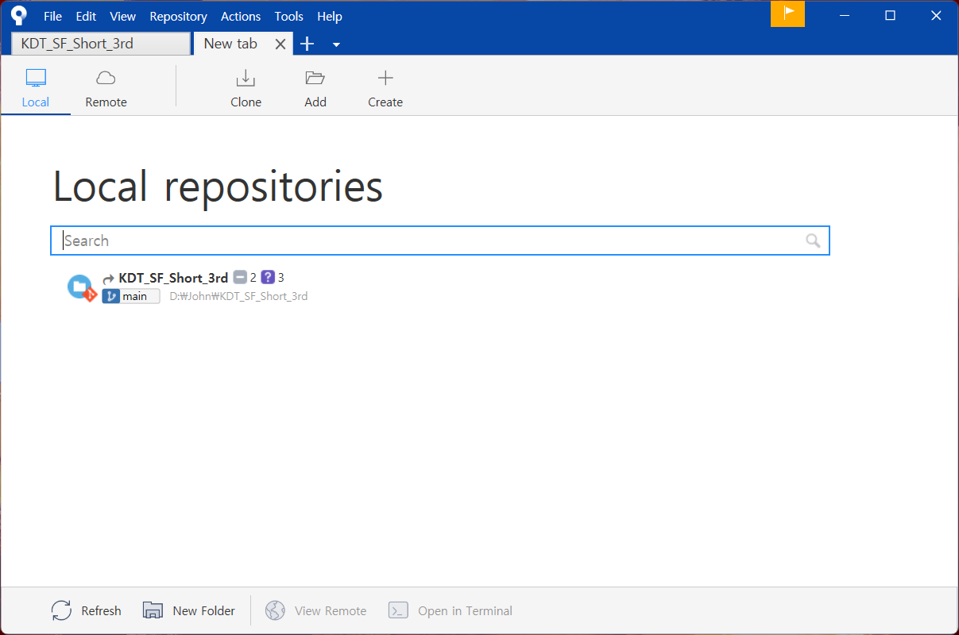
Local Repo. 추가
새로운 Local 또는 Remote Repo. 보기
Sourcetree에 추가돼 있는 Local 또는 Remote Repo. 보기

Slide 5
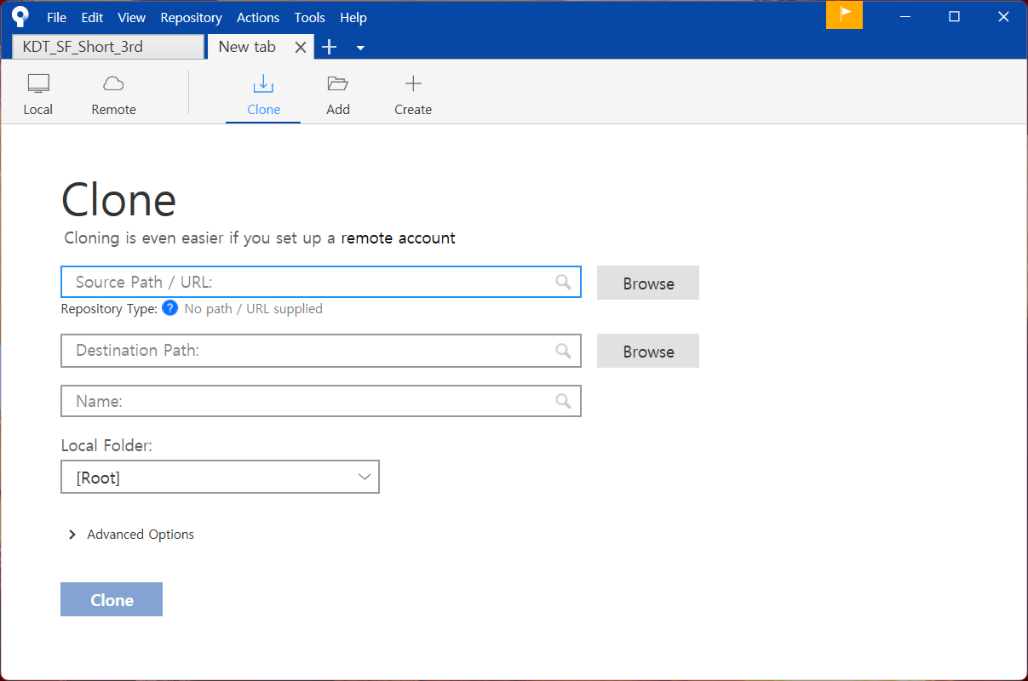
Remote Repo. Clone 해오기
GitHub HTTPS 주소를 입력하면 자동으로 Clone 가능 여부 확인

Slide 6
Remote Repo. Clone 해오기
GitHub HTTPS 주소를 입력하면 자동으로 Clone 가능 여부 확인

Slide 7
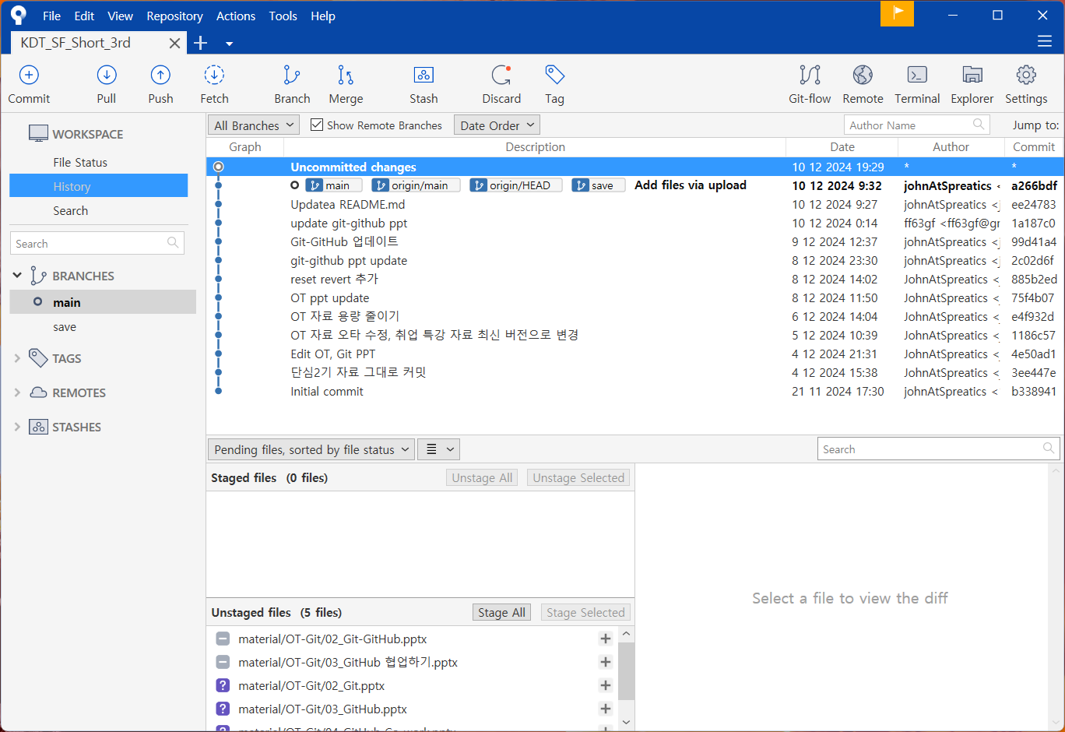
Local Repo. 기본 화면
Git Bash 실행
작업 폴더 열기
Git 관련
주요 기능
더블 클릭으로
Branch Switch
커밋 노드 및 시각화된 브랜치
Stage에 올릴 필요가 있는 파일들
파일 내용 미리보기 창

Slide 8
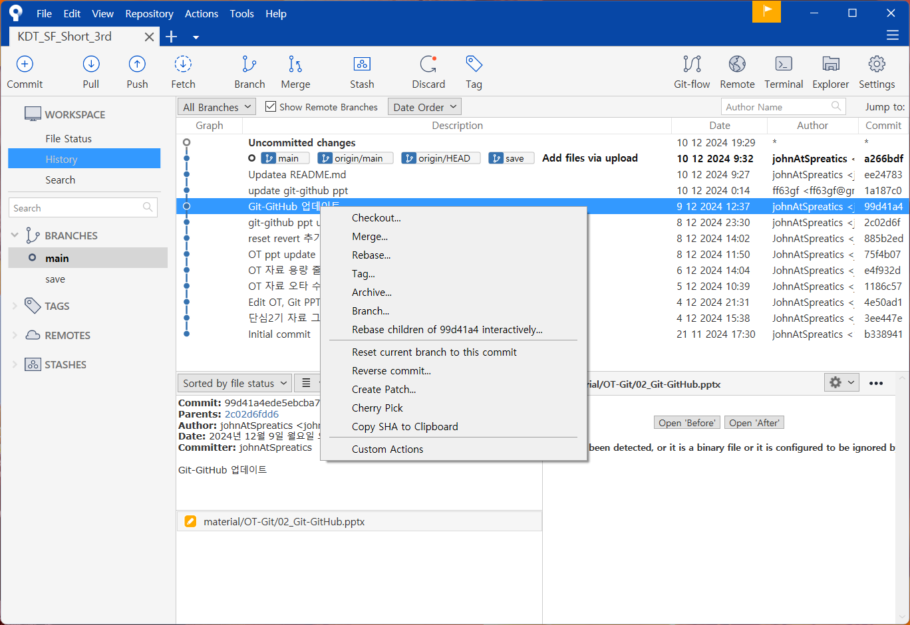
Local Repo. 기본 화면
커밋 노드 우클릭
Reset, Revert 등

Slide 9
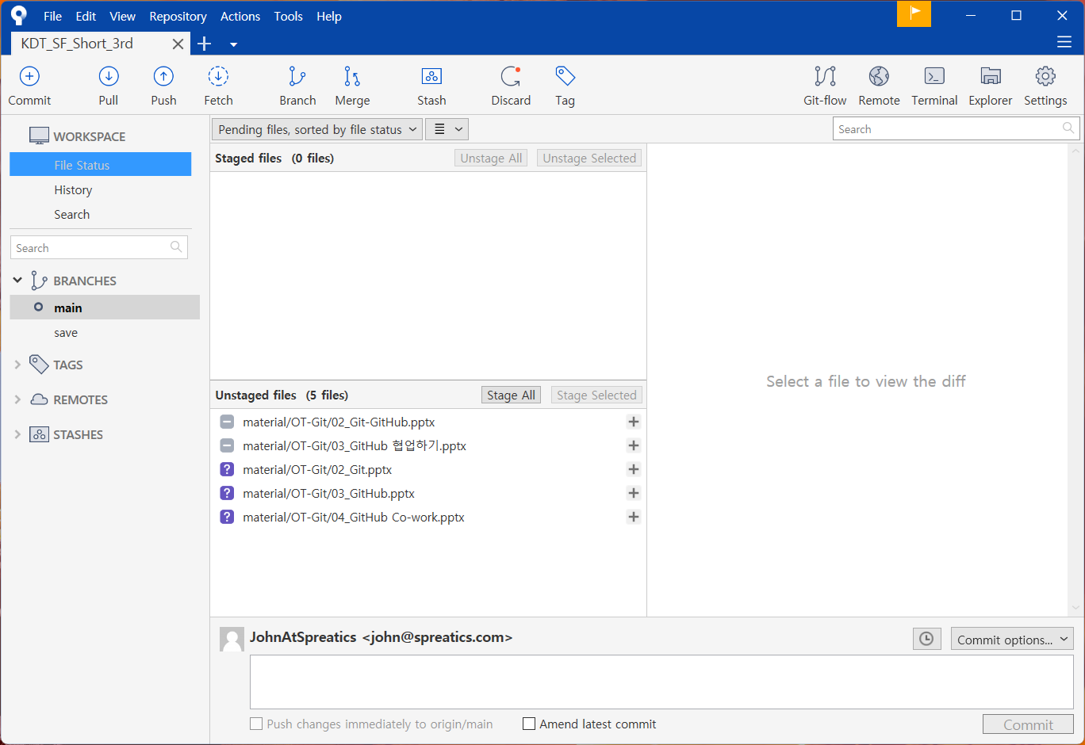
Commit 화면
한 번에 전부, 또는 개별 적으로
Stage에 올리기
Commit 메시지 작성

Slide 10
실습. Sourcetree 써보기
Sourcetree를 이용하여 아래 기능 수행
자유롭게 Remote Repo. 하나를 Clone
hotfix123 브랜치 생성
hotfix123 브랜치로 스위치
Local Repo.에서 bugfix123.txt 파일 추가
Stage에 올리기, Commit, Push
GitHub에서 Add File 기능으로 newbug.txt 파일 추가 및 Commit
Sourcetree에서 Fetch 및 Pull 수행
Sourcetree 프로그램 화면을 캡처하여 슬랙에 댓글로 제출

